Slide 1

Android移动开发基础案例教程
第2章 Android UI开发
· 布局的类型
· 常用控件
· 常用对话框
· 程序调试

Slide 2
作业点评
简要说明Android体系结构中每个层次的功能。
简要说明模拟器的创建过程。

Slide 3
预习检查
Android常用布局
Android常用控件

Slide 4
主讲内容
2.1 布局的创建
2.2 布局的类型
2.3 常用控件
2.4 常见对话框

Slide 5
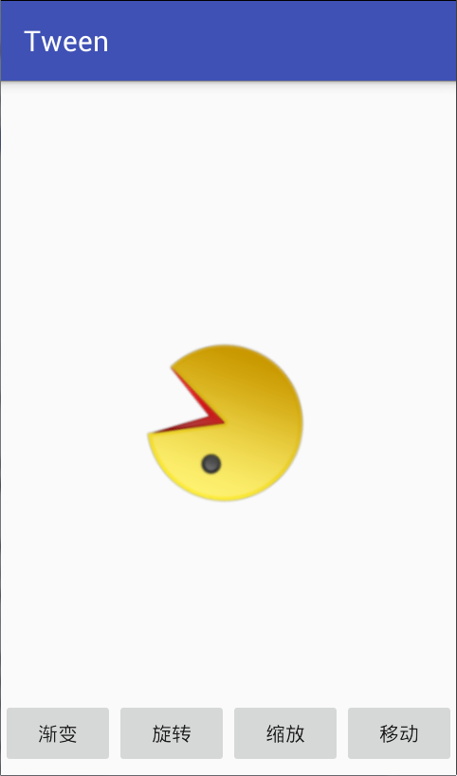
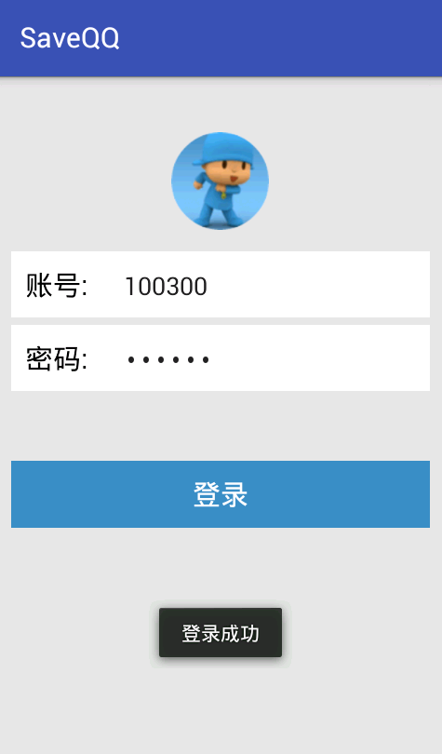
布局的创建——关于布局
第1部分
第2部分
第1部分
第3部分
第2部分

Slide 6
布局的创建——关于布局
关于布局
在Android程序中界面是通过布局文件设定的，在每个应用程序创建时会默认包含一个主界面布局，该布局位于res/layout目录中。
实际开发中每个应用程序都包含多个界面，而程序默认提供的一个主界面布局无法满足需求，因此经常会在程序中添加多个布局。

Slide 7
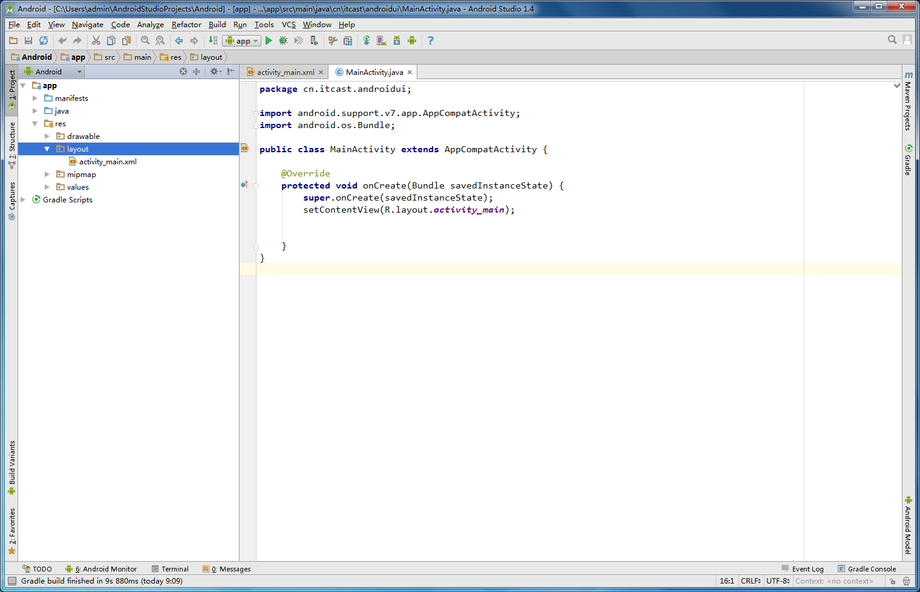
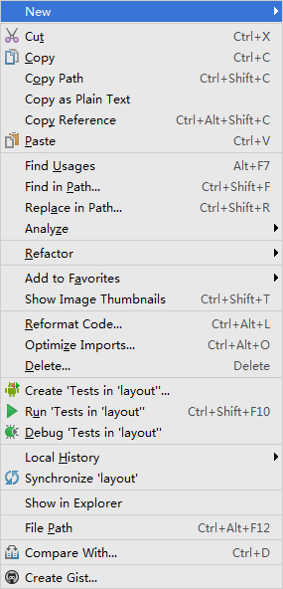
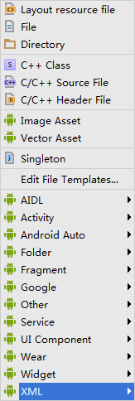
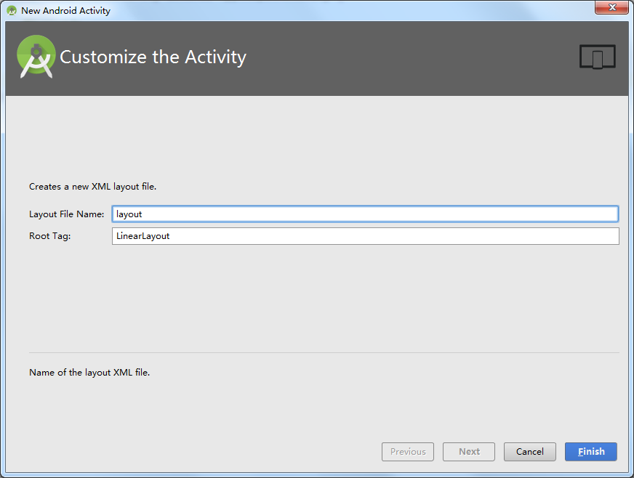

布局的创建——步骤

Slide 8
主讲内容
2.1 布局的创建
2.2 布局的类型
2.3 常用控件
2.4 常见对话框

Slide 9
五种常用布局
线性布局
特点：以水平或垂直方向排列
相对布局
特点：通过相对定位排列
五种常用布局
帧布局
特点：开辟空白区域，帧里的 控件(层)叠加
表格布局
特点：表格形式排列
绝对布局
特点：通过x，y坐标排列

Slide 10
2.2.1 线性布局
线性布局
线性布局（LinearLayout）主要以水平或垂直方式来显示界面中的控件。当控件水平排列时，显示顺序依次为从左到右，当控件垂直排列时，显示顺序依次为从上到下。

Slide 11
2.2.1 线性布局
orientation属性
<LinearLayout xmlns:android="http://schemas.android.com/apk/res/android"
android:layout_width="wrap_content"
android:layout_height="wrap_content"
android: orientation ="vertical">
</LinearLayout>

Slide 12
2.2.1 线性布局——注意事项
当控件水平排列时，控件属性layout_width只能设置为wrap_content（包裹内容让当前控件根据控件内容大小自动伸缩），否则其余控件会被挤出屏幕右侧不显示。同理，如果控件垂直排列也会出现同样情况。
当控件水平排列时，如果控件未占满一行，会留有空白区域，这样既不美观又浪费空间。此时，可以利用layout_weight属性解决这个问题，该属性被称为权重，通过比例调整布局中所有控件的大小。
<Button
android:layout_width="0dp"
android:layout_height="wrap_content"
android: layout_weight ="2"/>
注意：当控件使用权重属性时，布局宽度属性值通常设置为0。

Slide 13
2.2.2 相对布局
相对布局
相对布局（RelativeLayout）是通过相对定位的方式指定控件位置，即以其它控件或父容器为参照物，摆放控件位置。
在设计相对布局时要遵循控件之间的依赖关系，后放入控件的位置依赖于先放入的控件。

Slide 14
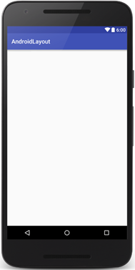
2.2.2 相对布局
相对布局
<RelativeLayout xmlns:android="http://schemas.android.com/apk/res/android"
android:layout_width="match_parent"
android:layout_height="match_parent"
android:paddingBottom="20dp">
……..
</RelativeLayout>
按钮3
100dp
按钮2
按钮1
20dp

Slide 15
2.2.2 相对布局——控件位置属性
控件属性 | 功能描述
android:layout_centerInParent | 设置当前控件位于父布局的中央位置
android:layout_centerVertical | 设置当前控件位于父布局的垂直居中位置
android:layout_centerHorizontal | 设置当前控件位于父控件的水平居中位置
android:layout_above | 设置当前控件位于某控件上方
android:layout_below | 设置当前控件位于某控件下方
android:layout_toLeftOf | 设置当前控件位于某控件左侧
android:layout_alignParentTop | 设置当前控件停靠于布局顶端
android:layout_alignParentLeft | 设置当前控件停靠于布局左侧
android:layout_alignParentRight | 设置当前控件停靠于布局右侧
android:layout_alignParentBottom | 设置当前控件停靠于布局底端
android:layout_alignTop | 设置当前控件的上边界与某控件的上边界对齐
android:layout_alignBottom | 设置当前控件的下边界与某控件的下边界对齐
android:layout_alignLeft | 设置当前控件的左边界与某控件的左边界对齐
android:layout_alignRight | 设置当前控件的右边界与某控件的右边界对齐

Slide 16
2.2.2 相对布局——控件位置属性
控件属性 | 功能描述
android:layout_marginTop | 设置当前控件上边界与某控件的距离
android:layout_marginBottom | 设置当前控件底边界与某控件的距离
android:layout_marginLeft | 设置当前控件左边界与某控件的距离
android:layout_marginRight | 设置当前控件右边界与某控件的距离

Slide 17
2.2.2 相对布局——控件内边距属性
控件属性 | 功能描述
android:paddingTop | 设置布局顶部内边距的距离
android:paddingBottom | 设置布局底部内边距的距离
android:paddingLeft | 设置布局左边内边距的距离
android:paddingRight | 设置布局右边内边距的距离
android:padding | 设置布局四周内边距的距离

Slide 18
2.2.2 相对布局
常用单位
为了让程序拥有更好的屏幕适配能力，在指定控件和布局宽高时应尽量避免将控件宽高设置为固定值。但特殊情况下，需要使用指定宽高值时，可以选择使用以下四种单位：
px：像素，即在屏幕中可以显示最小元素单位。
pt：磅数，一磅等于1/72英寸，一般pt会作为字体的单位来显示。
dp：基于屏幕密度的抽象单位。不同设备有不同的显示效果，根据设备分辨率的不同来确定控件的尺寸。
sp：可伸缩像素，采用与dp相同的设计理念，推荐设置文字大小时使用。

Slide 19
2.2.3 帧布局
帧布局
帧布局（FrameLayout）为每个加入其中的控件创建一个空白区域（称为一帧，每个控件占据一帧）。
所有控件都默认显示在屏幕左上角，按照先后放入的顺序重叠摆放。帧布局的大小由内部最大控件的决定。

Slide 20

2.2.3 帧布局
<FrameLayout xmlns:android="http://schemas.android.com/apk/res/android"
android:layout_width="match_parent"
android:layout_height="match_parent"
android:foreground="@mipmap/ic_launcher"
android:foregroundGravity="left" >
</FrameLayout>
按钮1
按钮2

Slide 21
2.2.4 表格布局
表格布局
表格布局（TableLayout）是以表格形式排列控件的，通过行和列将界面划分为多个单元格，每个单元格都可以添加控件。
表格布局需要和TableRow配合使用，每一行都由TableRow对象组成，因此TableRow的数量决定表格的行数。而表格的列数是由包含最多控件的TableRow决定的，例如第1个TableRow有两个控件，第2个TableRow有三个控件，则表格列数为3。

Slide 22
2.2.4 表格布局
<TableLayout xmlns:android="http://schemas.android.com/apk/res/android"
android:layout_width="wrap_content"
android:layout_height="wrap_content"
android:stretchColumns="2">
<TableRow>
<Button
android:layout_width="wrap_content"
android:layout_height="wrap_content"
android:layout_column="0"
android:text="按钮1" />
</TableRow>
</TableLayout>
按钮1
按钮2
按钮3
按钮4
按钮5

Slide 23
2.2.4 表格布局
表格布局属性
布局属性 | 功能描述
android:stretchColumns | 设置该列被拉伸
android:shrinkColumns | 设置该列被收缩
android:collapseColumns | 设置该列被隐藏
表格布局控件属性
控件属性 | 功能描述
android:layout_column | 设置该单元显示位置
android:layout_span | 设置该单元格占据几行，默认为1行

Slide 24
2.2.5 绝对布局
绝对布局
绝对布局（AbsoluteLayout）是通过指定x、y坐标来控制每一个控件位置的。

Slide 25
2.2.5 绝对布局
<AbsoluteLayout xmlns:android="http://schemas.android.com/apk/res/android"
android:layout_width="match_parent"
android:layout_height="match_parent">
<Button
android:layout_width="wrap_content"
android:layout_height="wrap_content"
android:layout_x="50dp"
android:layout_y="50dp"
android:text="按钮1"/>
</AbsoluteLayout>
设置x坐标
设置y坐标

Slide 26
主讲内容
2.1 布局的创建
2.2 布局的类型
2.3 常用控件
2.4 常见对话框

Slide 27
控件的分类
常用控件
TextView
RadioButton
ImageView
Button
EditText
控件是界面组成的主要元素，是与用户进行直接交互的。

Slide 28
2.3.1 TextView
TextView
TextView是用于显示文字(字符串)的控件，可在代码中通过设置属性改变文字的大小、颜色、样式等功能。
<TextView
android:layout_width="match_parent"
android:layout_height="wrap_content"
android:text="Hello World! "
android:textColor="#000000"
android:textSize="25sp"
android:gravity="center"
/>

Slide 29
2.3.2 EditView
EditView
EditText继承自TextView，可以进行编辑操作，将用户信息传递给Android程序。还可以为EditText控件设置监听器，用来测试用户输入的内容是否合法。
<EditText
android:layout_width="match_parent“
android:layout_height="wrap_content“
android:hint="请输入姓名"
android:maxLines="2"
android:textColor="#000000"
android:textSize="20sp"
android:textStyle="italic"
/>

Slide 30
2.3.3 Button
Button
Button是按钮，是用于响应用户的一系列点击事件，使程序更加流畅和完整。
<Button
android:id="@+id/btn"
android:text="按钮"
android:layout_width="match_parent"
android:layout_height="wrap_content"
android:onClick="click"
/>

Slide 31
2.3.3 Button
点击事件实现方式
指定Button的onClick属性方式
首先在layout文件中指定onClick属性：
然后在Activity中实现这个click方法
android:onClick="click"
public void click(View v){
Log.i("指定onClick属性方式", "button is clicked");
}
注意：Activity中实现的方法名称要与onClick属性设置的名称一致。

Slide 32
2.3.3 Button
点击事件实现方式
独立类方式
首先为按钮设置监听器：
在onCreate()方法外实现接口
btn.setOnClickListener(myListener);
onClickListener myListener = new OnClickListener() {
@Override
public void onClick(View v) {
Log.i("独立类方式", "button is clicked");
}
}

Slide 33
2.3.3 Button
点击事件实现方式
接口方式
首先当前Activity实现OnClickListener接口
然后实现接口方法
最后绑定到Button上
public class MainActivity extends Activity implements onClickListener;
@Override
public void onClick(View v) {
Log.i("接口方式", "button is clicked");
}
btn.setOnClickListener(this);

Slide 34
2.3.3 Button
点击事件实现方式
匿名内部类方式
在Activity中添加匿名内部类
btn.setOnClickListener(new View.OnClickListener() {
@Override
public void onClick(View v) {
Log.i("匿名内部类方式", "button is clicked");
}
});

Slide 35
2.3.4 RadioButton
RadioButton
RadioButton为单选按钮，它需要与RadioGroup配合使用，提供两个或多个互斥的选项集。
RadioGroup是单选组合框，可容纳多个RadioButton，并把它们组合在一起，实现单选状态。

Slide 36
2.3.4 RadioButton
<RadioGroup
android:layout_width="match_parent"
android:layout_height="wrap_content"
android:orientation="vertical">
<RadioButton
android:layout_width="wrap_content"
android:layout_height="wrap_content"
android:text="男“/>
<RadioButton
android:layout_width="wrap_content"
android:layout_height="wrap_content"
android:text="女“ />
</RadioGroup>
控制RadioButton按钮的排列方向

Slide 37
2.3.4 RadioButton
设置监听事件
利用setOnCheckedChangeListener()监听RadioGroup控件状态，通过if语句判断被选中RadioButton的id。
radioGroup.setOnCheckedChangeListener(new RadioGroup.OnCheckedChangeListener() {
@Override
public void onCheckedChanged(RadioGroup group, int checkedId) {
if (checkedId == R.id.rbtn) {
textView.setText("您的性别是：男");
} else {
textView.setText("您的性别是：女");
}
}
});

Slide 38
2.3.5 ImageView
ImageView
ImageView是视图控件，它继承自View，其功能是在屏幕中显示图像。ImageView类可以从各种来源加载图像（如资源库或网络），并提供缩放、裁剪、着色（渲染）等功能。
<ImageView
android:layout_width="wrap_content"
android:layout_height="wrap_content"
android:background="@drawable/bg" />
<ImageView
android:layout_width="100dp"
android:layout_height="100dp"
android:src="@android:drawable/sym_def_app_icon"/>

Slide 39
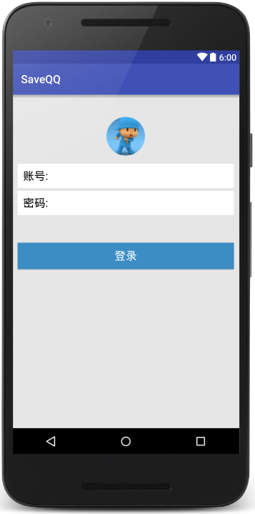
2.3.6 实战演练——QQ登录界面
1
功能描述： 搭建QQ登录界面UI。
2
技术要点： 使用前几节学习的布局和控件搭建。
导入图片资源
思考界面结构
布局文件中编写界面代码
3
实现步骤：
案例代码（详见教材P23—P25）

Slide 40
主讲内容
2.1 布局的创建
2.2 布局的类型
2.3 常用控件
2.4 常见对话框

Slide 41
常见对话框
常见对话框分类
对话框也是程序与用户交互的一种方式，通常用于显示当前程序提示信息以及相关说明，以小窗口形式展现。
常见对话框有以下几种：
普通对话框
单选对话框
多选对话框
进度条对话框
消息对话框
自定义对话框

Slide 42
2.4.1 普通对话框
普通对话框
普通对话框（Dialog）一般只会显示提示信息，并具有确定和取消按钮。
AlertDialog dialog;
dialog = new AlertDialog.Builder(this)
.setTitle("Dialog对话框")
.setMessage("是否确定退出？")
.setIcon(R.mipmap.ic_launcher)
.setPositiveButton("确定", null)
.setNegativeButton("取消", null)
.create();
dialog.show();

Slide 43
2.4.2 单选对话框
单选对话框
单选对话框和RadioButton作用类似，只能选择一个选项，它是通过AlertDialog对象调用setSingleChoiceItems()方法创建的。
new AlertDialog.Builder(this)
.setTitle("请选择性别")
.setIcon(R.mipmap.ic_launcher)
.setSingleChoiceItems(new String[]{"男", "女"}, 0,
new DialogInterface.OnClickListener() {
public void onClick(DialogInterface dialog, int which) {
}
})
.setPositiveButton("确定", null)
.show();

Slide 44
2.4.3 多选对话框
多选对话框
多选对话框通常在需要勾选多种选项时使用，例如添加兴趣爱好、喜爱的电影等。创建多选对话框与创建单选对话框类似，调用setMultiChoiceItems()方法就可实现。
new AlertDialog.Builder(this)
.setTitle("请添加兴趣爱好！")
.setIcon(R.mipmap.ic_launcher)
.setMultiChoiceItems(new String[]{"旅游", "美食", "汽车", "宠物"},
null,
null)
.setPositiveButton("确定", null)
.show();

Slide 45
2.4.4 进度条对话框
进度条对话框
进度条对话框一般在应用程序实现耗时操作时使用。Android中提供了两种进度条样式，圆形进度条和水平进度条。
ProgressDialog prodialog;
prodialog = new ProgressDialog(this);
prodialog.setTitle("进度条对话框");
prodialog.setIcon(R.mipmap.ic_launcher);
prodialog.setMessage("正在下载请等候...");
prodialog.setProgressStyle(ProgressDialog.STYLE_HORIZONTAL);
prodialog.show();

Slide 46
2.4.5 消息对话框
消息对话框
消息对话框（Toast）是轻量级信息提醒机制，显示在应用程序界面的最上层，一段时间后自动消失不会打断当前操作，也不获得焦点。
Toast.makeText ( this, "Hello,Toast" , Toast.LENGTH_SHORT ).show();

Slide 47
2.4.6 自定义对话框
自定义对话框
为了提高用户体验，达到更理想的效果，可根据需求自定义对话框样式。具体创建步骤如下：
创建布局
创建一个自定义对话框的布局文件（my_dialog.xml），布局中需要设定对话框的标题、对话框内容以及确定和取消按钮。
创建自定义对话框
创建一个类MyDialog继承自Dialog类，主要用于初始化自定义对话框中的控件以及响应按钮的点击事件。
使用自定义对话框
在MainActivity中，调用MyDialog的构造方法将自定义对话框显示出来

Slide 48
主讲内容
2.5 样式和主题
2.6 国际化
2.7 程序调试

Slide 49
2.5.1 样式
样式
样式（style）是包含一种或多种控件的属性集合，可以指定控件高度、宽度、字体大小及颜色等。
自定义样式代码如下（styles.xml）：
<resources>
<style name="textStyle_one">
<item name="android:layout_width">match_parent</item>
<item name="android:layout_height">wrap_content</item>
<item name="android:textColor">#999999</item>
<item name="android:textSize">35sp</item>
</style>
</resources>

Slide 50
2.5.1 样式
样式
引用自定义样式代码如下（activity_main.xml）：
<?xml version="1.0" encoding="utf-8"?>
<LinearLayout xmlns:android=http://schemas.android.com/apk/res/android
android:layout_width="match_parent"
android:layout_height="match_parent"
android:orientation="vertical">
<TextView
style="@style/textStyle_one"
android:text="TextView样式一"
/>
</LinearLayout>

Slide 51
2.5.2 主题
主题
主题（theme）应用到整个Activity和Application的样式，当设置好主题后，Activity或整个程序中的视图都将使用主题中的属性，当主题和样式中的属性发生冲突时，样式的优先级要高于主题。
自定义主题代码如下（styles.xml）：
<resources>
<style name="grayTheme" parent="Theme.AppCompat.Light.DarkActionBar">
<item name="android:background">#999999</item>
</style>
</resources>

Slide 52
2.5.2 主题
主题
引用自定义主题代码如下（AndroidManifest.xml）：
<manifest xmlns:android="http://schemas.android.com/apk/res/android"
package="itcast.cn.dialog" >
<application
......
android:theme="@style/AppTheme" >
<activity
android:name=".MainActivity"
android:theme="@style/grayTheme">
......
</activity>
</application>
</manifest>

Slide 53
2.5 样式和主题
2.6 国际化
2.7 程序调试

Slide 54
国际化
国际化简介
国际化（internationalization）的应用具备支持多种语言功能，能被不同国家或地区用户同时访问，提供符合访问者阅读习惯的页面和数据。
由于国际化单词internationalization首字母“I”和尾字母“N”之间有18个字符，因此被简称为I18N。

Slide 55
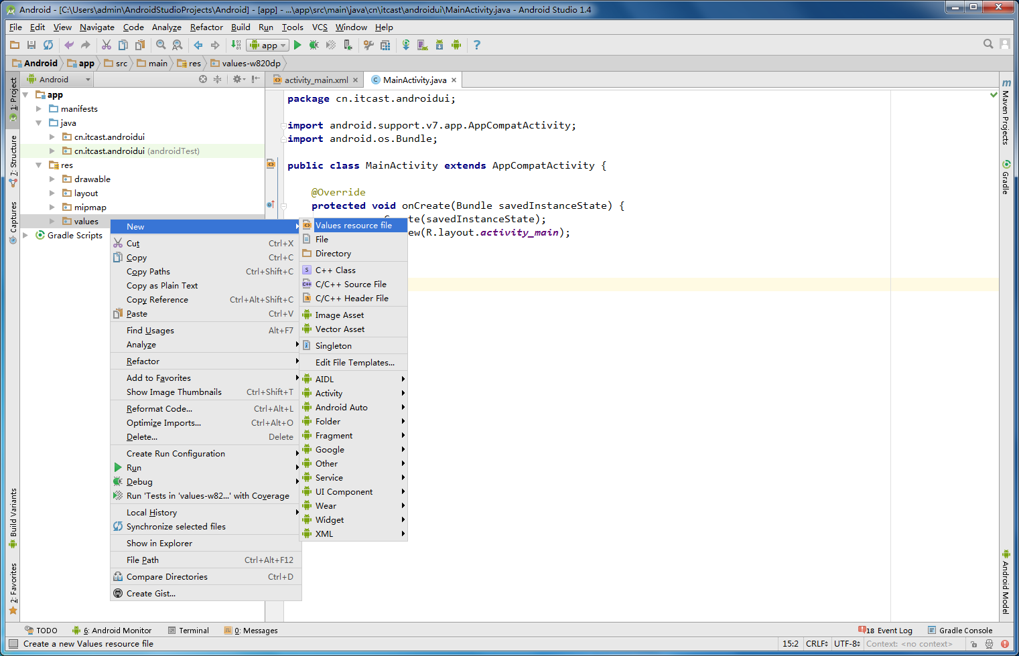
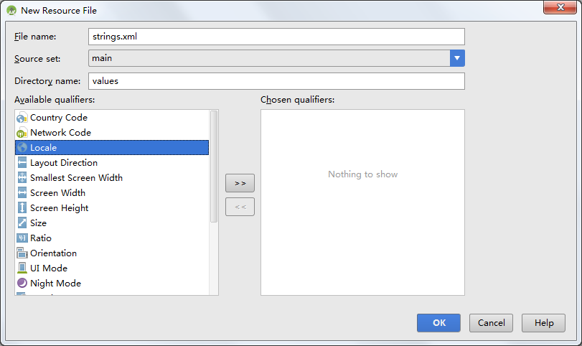
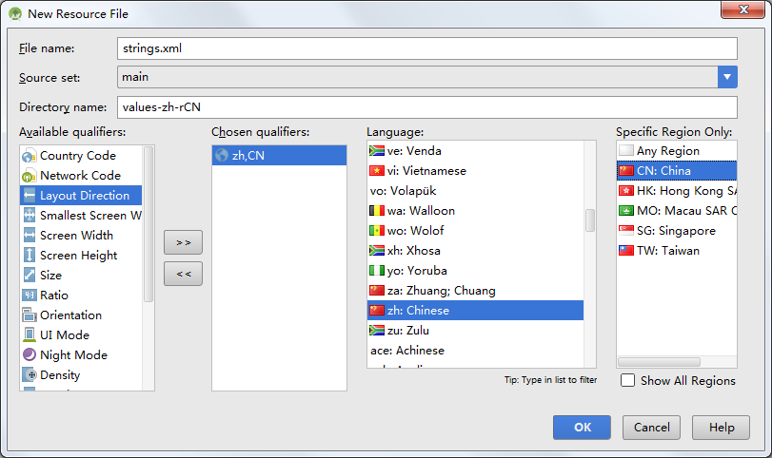
国际化文件的创建

Slide 56
国际化的使用
编写中文内容（strings.xml（zh-rCN））：
<?xml version="1.0" encoding="utf-8"?>
<resources>
<string name="app_name">安卓_i18n</string>
<string name="hello_world">你好，世界!</string>
</resources>
编写英文内容（strings.xml（en-rUS））：
<?xml version="1.0" encoding="utf-8"?>
<resources>
<string name="app_name">Android_i18n</string>
<string name="hello_world">Hello，world!</string>
</resources>

Slide 57
国际化的使用
编写布局文件内容（activity_main.xml）：
<?xml version="1.0" encoding="utf-8"?>
<LinearLayout xmlns:android="http://schemas.android.com/apk/res/android"
android:layout_width="match_parent"
android:layout_height="match_parent"
android:orientation="vertical">
<Button
android:layout_width="match_parent"
android:layout_height="wrap_content"
android:text="@string/hello_world"
android:textSize="25sp"/>
</LinearLayout>

Slide 58
主讲内容
2.5 样式和主题
2.6 国际化
2.7 程序调试

Slide 59
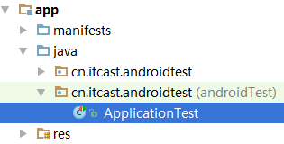
2.7.1 单元测试
单元测试
单元测试是指在应用程序开发过程中对最小的功能模块进行测试，可以在完成某个功能之后对该功能进行单独测试。
使用AndroidStudio开发工具完成单元测试非常简单，在项目创建时Android Studio就已经默认创建了一个androidTest包和ApplicationTest类，所有测试的功能模块写入此类即可。

Slide 60
2.7.1 单元测试
单元测试
在ApplicationTest类中添加test()测试方法
public class ApplicationTest extends ApplicationTestCase<Application> {
public ApplicationTest() {
super(Application.class);
}
public void test() throws Exception{
final int expected =1;
final int reality =1;
assertEquals(expected, reality);
}
}

Slide 61
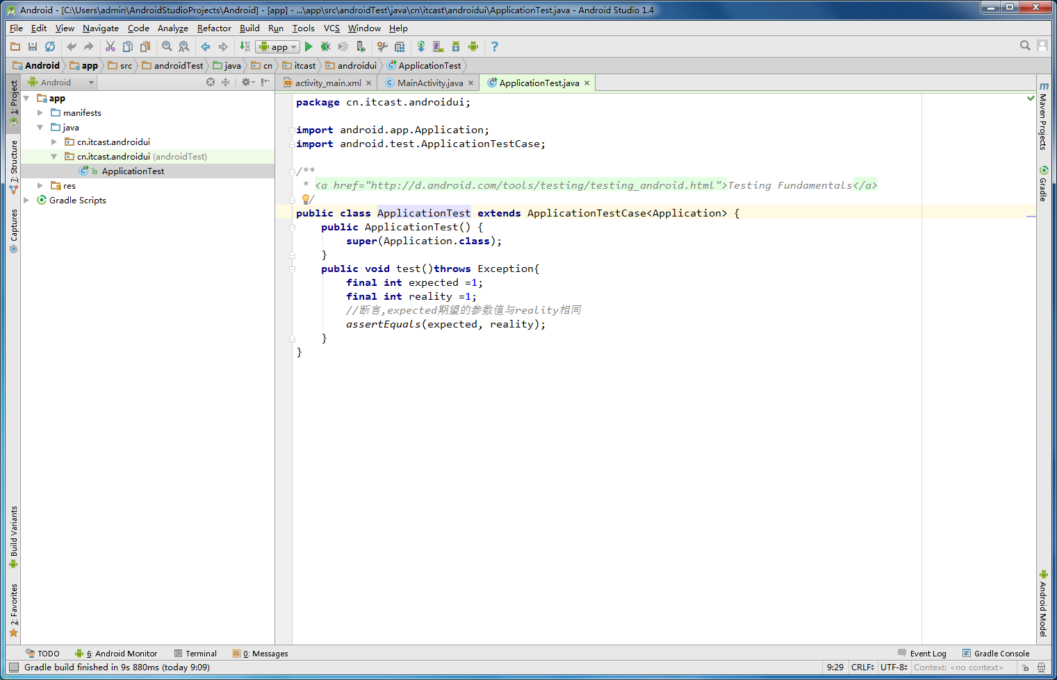
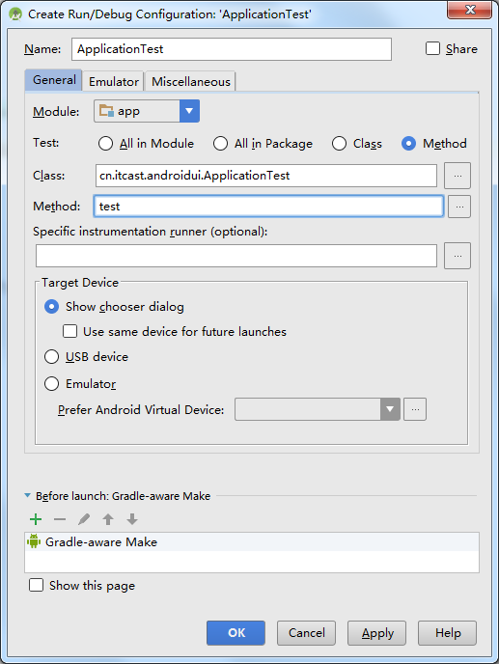
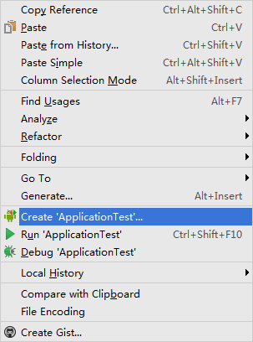
2.7.1 单元测试

Slide 62
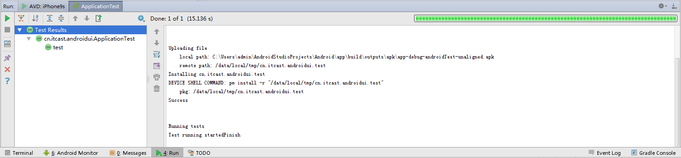
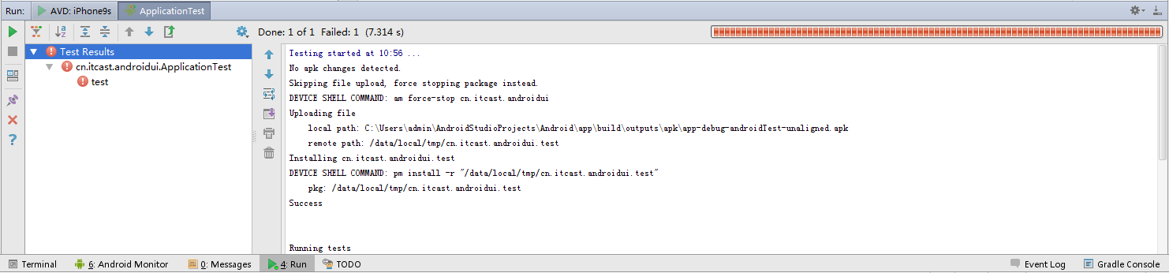
2.7.1 单元测试
测试结果正常
测试结果错误

Slide 63
2.7.2 LogCat的使用
LogCat的使用
LogCat是Android中的命令行工具，用于获取程序从启动到关闭的日志信息。
Log类所输出的日志内容分为五个级别，分别对应Log类中的Log.v()、Log.d()、Log.i()、Log.w()、Log.e()静态方法。Android4.0新增加Assert比较特殊，没有对应的静态方法。
Log.v("MainActivity","Verbose");
Log.d("MainActivity","Degug");
Log.i("MainActivity","Info");
Log.w("MainActivity","Warning");
Log.e("MainActivity","Error");

Slide 64
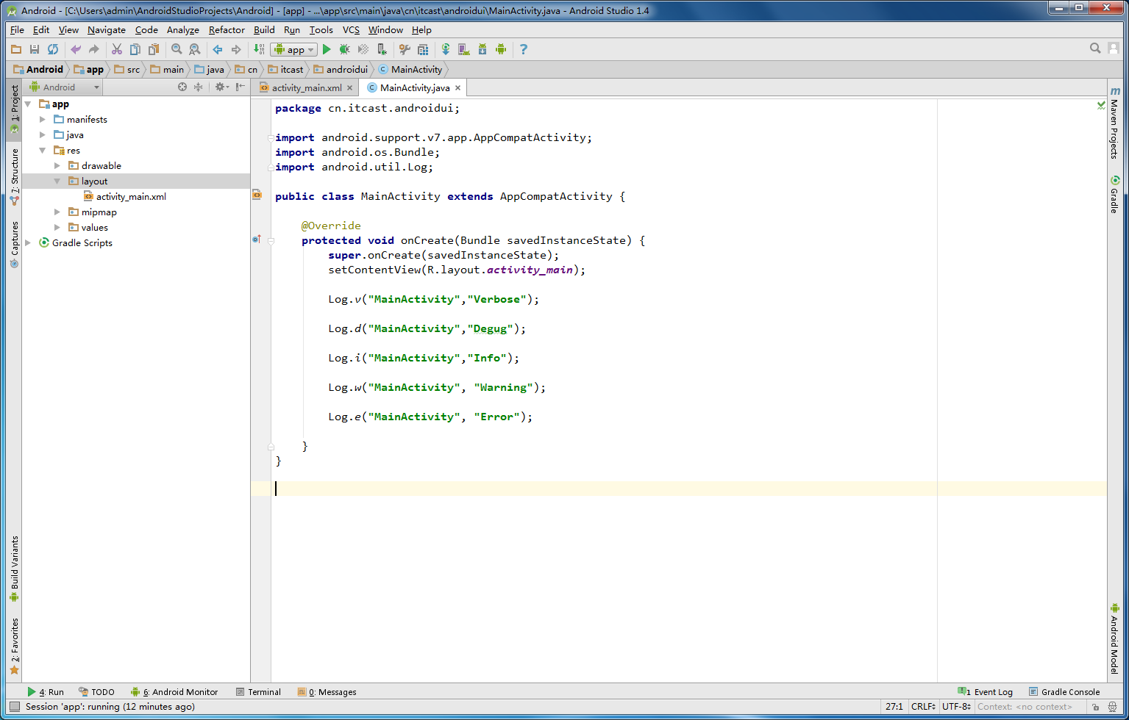
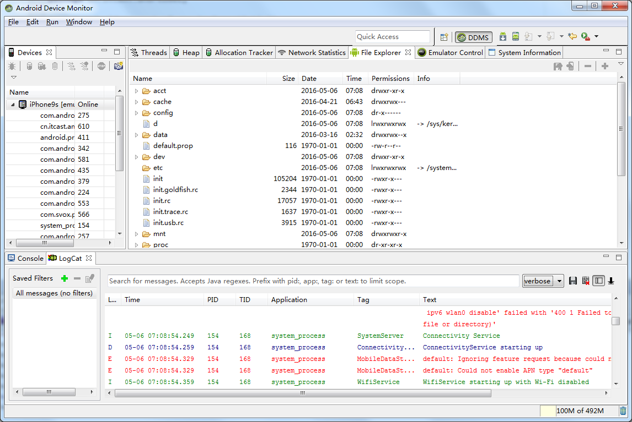
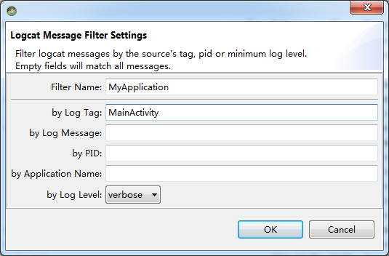
2.7.2 LogCat的使用——过滤显示

Slide 65
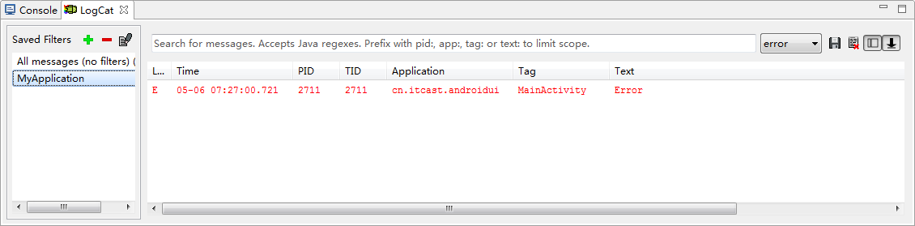
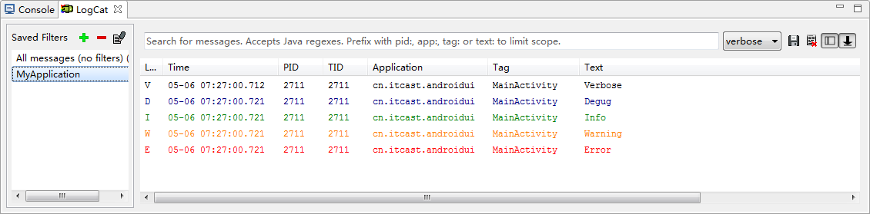

2.7.2 LogCat的使用——过滤显示
过滤显示
除了设置过滤器过滤所需的信息外，还可以直接根据Log级别过滤信息。

Slide 66
2.7.3 Debug的使用
Debug的使用
Debug是跟踪程序流程的一种模式，可以通过在代码处设置断点，再利用Debug窗口查看，所谓断点是在代码行加入停止点，当程序执行到该行时会暂停，开发者可以从中查看到此行的变量、数值和内容等。

Slide 67
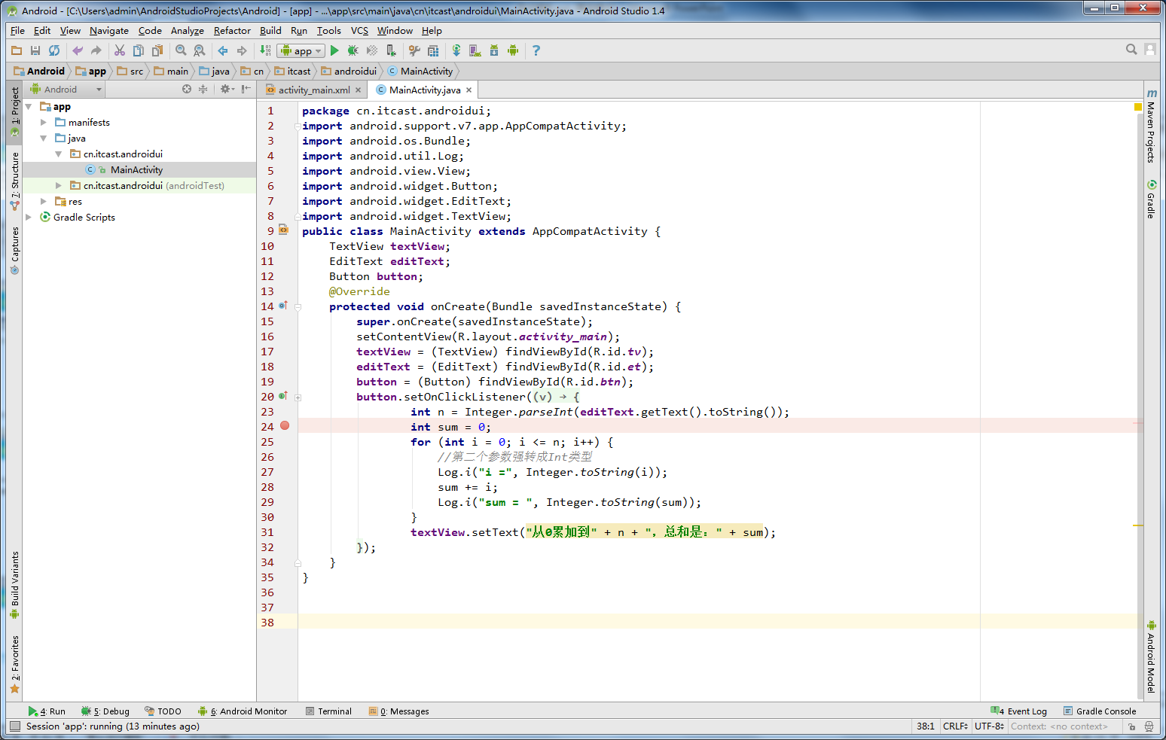
2.7.3 Debug的使用
首先编写一个案例，用户输入数字，然后点击按钮计算出累加的总和，接下来在代码行中加入断点查看程序计算过程。

Slide 68
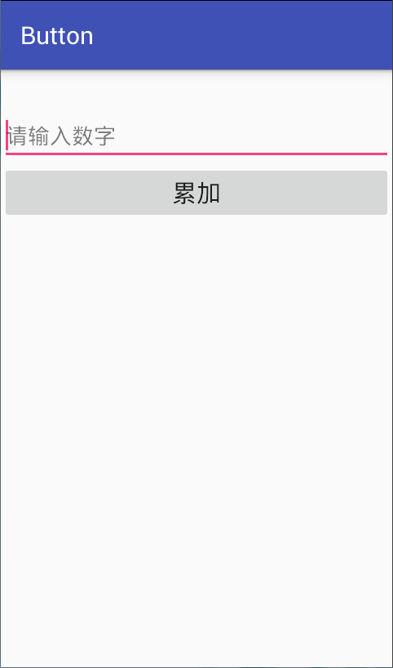
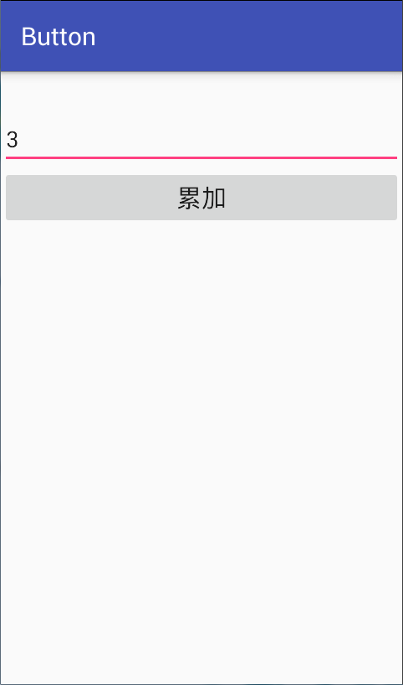
2.7.3 Debug的使用

Slide 69
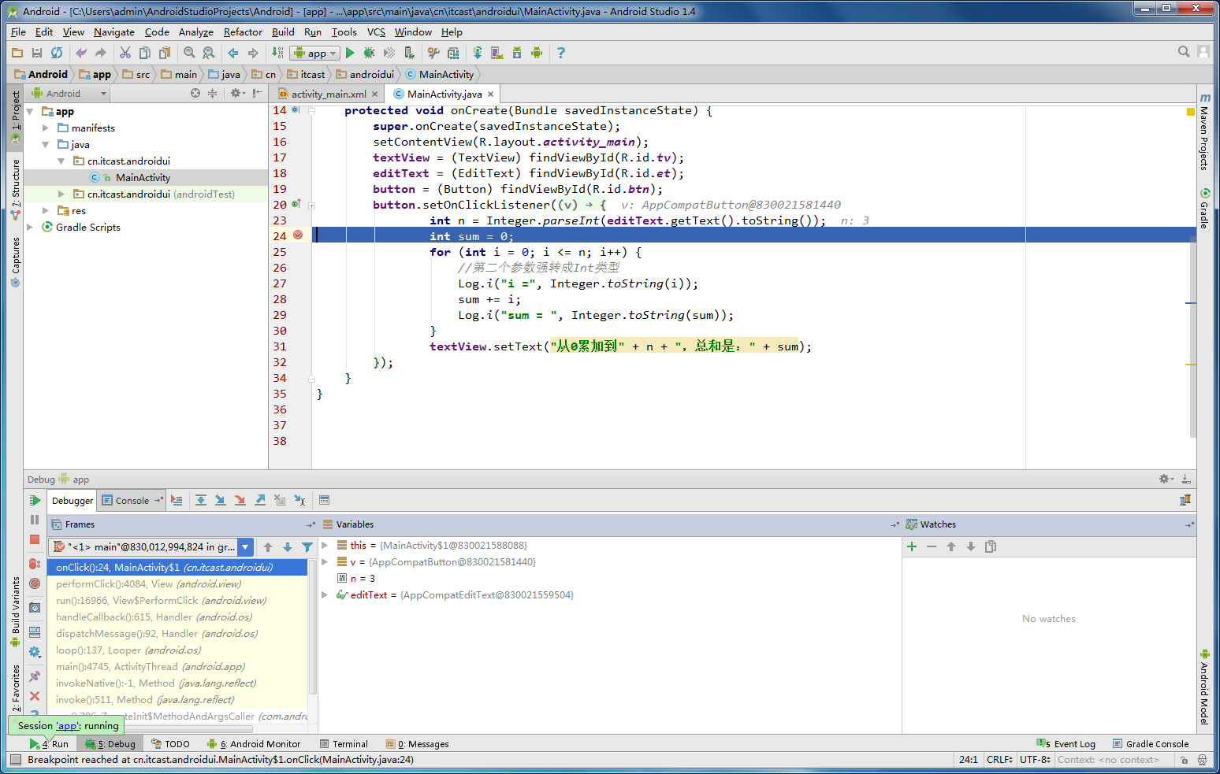
2.7.3 Debug的使用

Slide 70
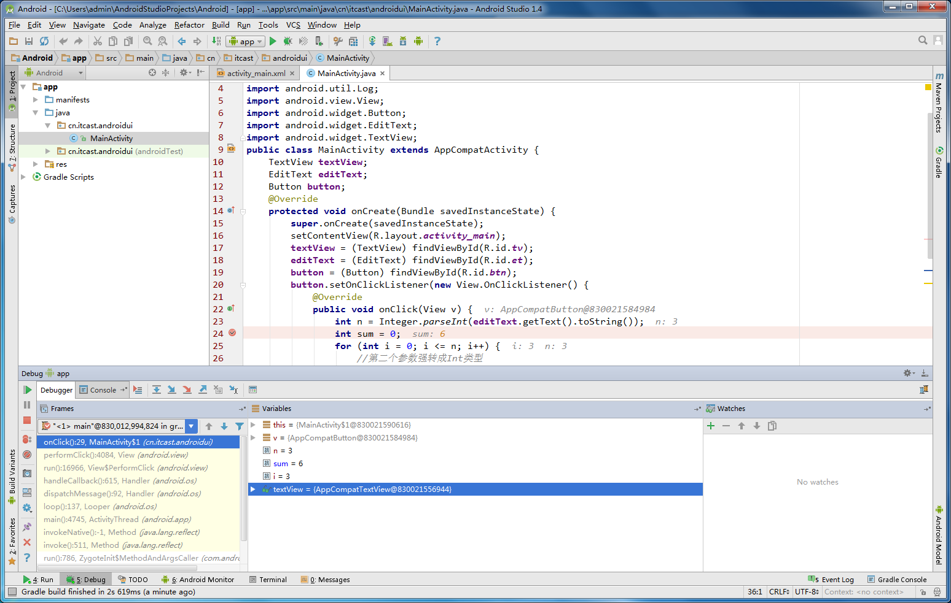
2.7.3 Debug的使用

Slide 71
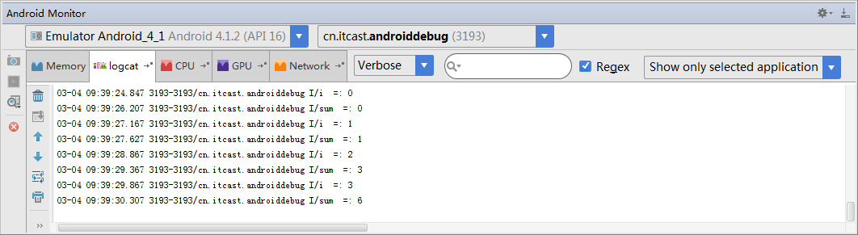
2.7.3 Debug的使用
日志显示结果
n（输入的整数）值为3，连续点击可查看整个计算过程，程序在for循环语句中反复执行，直到满足循环条件为止。

Slide 72
2.8 本章小结
本章主要讲解了Android中布局以及控件和程序调试等知识。首先介绍了布局的创建，布局的类型，常用控件等，并通过一个QQ登录的案例将这些知识融合在一起。然后讲解几种常用的对话框以及如何通过样式和主题设置界面风格。最后讲解了Android最常用到的单元测试、LogCat以及Debug的使用。
本章所讲解的内容在实际开发中非常重要，基本上每个Android程序都会使用这些内容，因此要求初学者必须熟练掌握，为后面的学习做好铺垫。

Slide 73
✎ 本章作业
Android中有几种布局，以及每种布局的特点。
LogCat区域中的5种字母所代表的含义。
✎ 预习作业
Activity的生命周期
Android中跳转Activity有几种方法

